Slide 1
PHÒNG GIÁO DỤC VÀ ĐÀO TẠO PHÚ GIÁO
TRƯỜNG TIỂU HỌC AN THÁI
CHÀO MỪNG CÁC EM ĐẾN VỚI TIẾT HỌC
MÔN MĨ THUẬT – LỚP 2
GV: NGUYỄN THỊ THU THỦY

Slide 2
KIỂM TRA ĐỒ DÙNG

Slide 3
MĨ THUẬT
CHỦ ĐỀ 3: GIA ĐÌNH NHỎ
BÀI 2: CHIẾC BÁNH SINH NHẬT

Slide 4
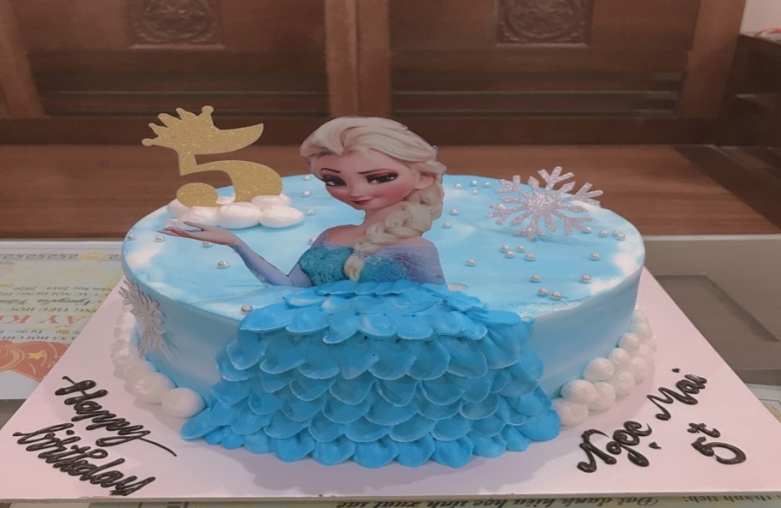
KHÁM PHÁ
KHÁM PHÁ
- Các chiếc bánh có hình khối gì ?
- Màu sắc của các chiếc bánh như thế nào?
- Chi tiết nào làm chiếc bánh nổi bật?

Slide 5
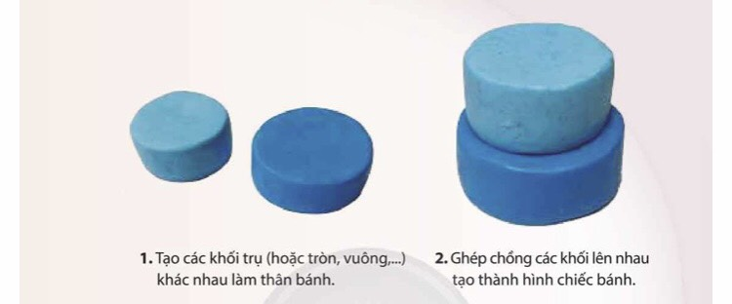
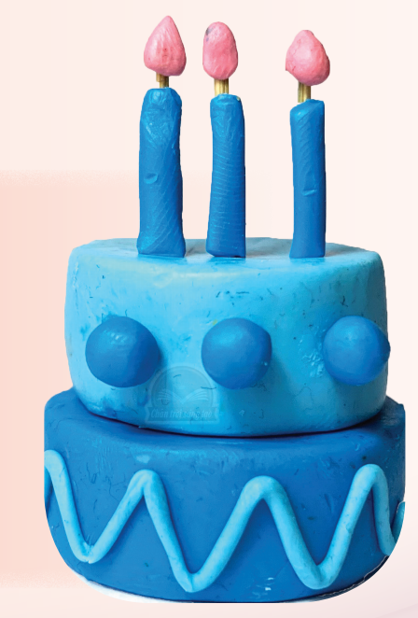
CÁCH NẶN CHIẾC BÁNH SINH NHẬT
+ Bước 1: Tạo khối trụ làm thân bánh
+ Bước 2: Ghép chồng các khối lên nhau
+ Bước 3:Trang trí chiếc bánh sinh nhật bằng khối, màu, chấm, nét…

Slide 6
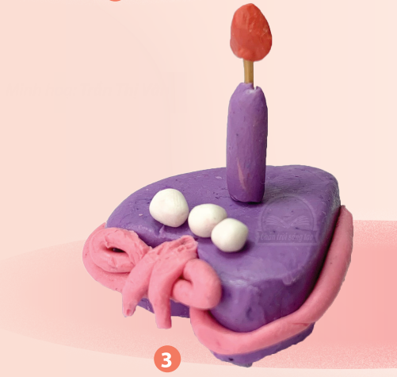
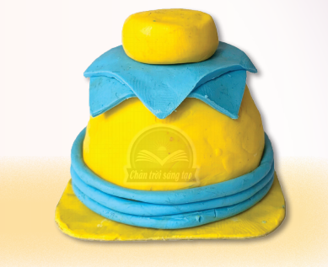
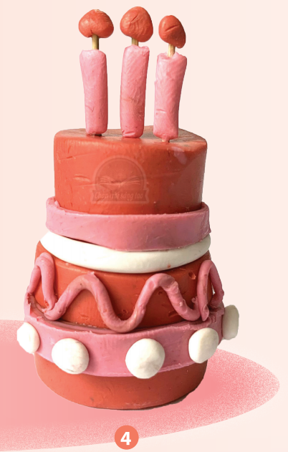
BÀI THAM KHẢO

Slide 7
THỰC HÀNH
-Tạo hình và trang trí một chiếc bánh sinh nhật
theo ý thích.

Slide 8
TRƯNG BÀY SẢN PHẨM VÀ CHIA SẺ
Cảm nhận khi làm chiếc bánh sinh nhật
Làm chiếc bánh để tặng ai và tặng như thế nào?

Slide 9
VẬN DỤNG- PHÁT TRIỂN
Quan sát hình và cho biết có thể tạo chiếc bánh bằng vật liệu nào khác ?

Slide 10
BÀI HỌC ĐẾN ĐÂY LÀ KẾT THÚC
THANKS!

